Slide 1

«Добрые финансы: повышение финансовой грамотности лиц с ОВЗ»
Специальные проекты для людей с ОВЗ
Ростовская область
Автор практики: РЦФГ «Финикум» ФГБОУ ВО «РГЭУ (РИНХ)», (+7909-400-5780, m.s88@bk.ru)

Slide 2

Цель
Проект «Добрые финансы» ориентирован на повышение финансовой грамотности лиц с ограниченными возможностями здоровья (ОВЗ) через доступные и адаптированные форматы обучения /просвещения (упрощенные тексты/материалы для лиц с ментальными нарушениями, аудиоформат представления информации и др.)

Slide 3
ЦЕЛЕВАЯ АУДИТОРИЯ
люди с ОВЗ;
школьники;
студенты;
взрослое население

Slide 4
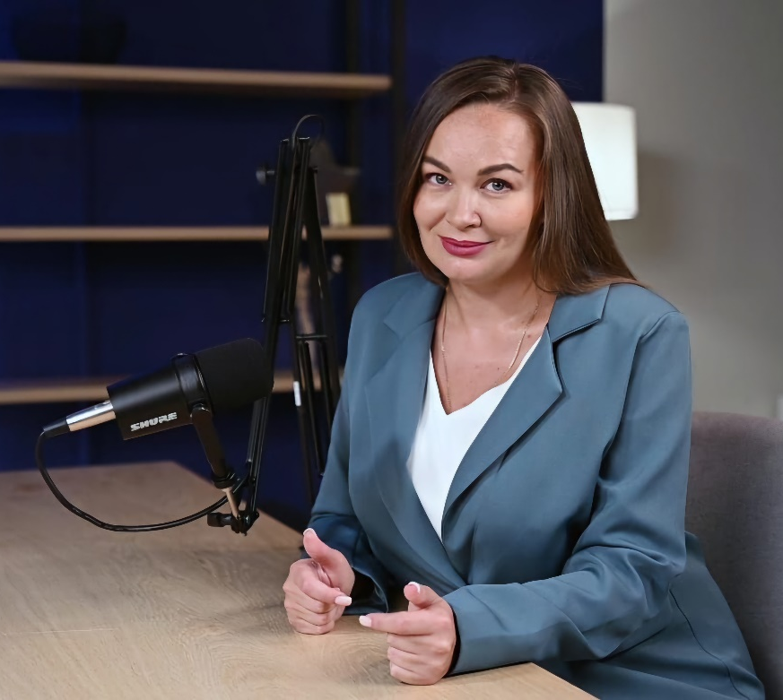
Краткое описание
В рамках проекта на систематической основе проводятся выездные и онлайн-мастер-классы, семинары-тренинги по финансовой грамотности для лиц с ОВЗ, их родителей/законных представителей
Выпущен аудиосборник сказок по финансовой грамотности. Аудиоформат сказок позволяет всем желающим погрузиться в увлекательный мир финансовых знаний, научит, как умело распоряжаться своим и семейным бюджетом и не попадать в сети финансовых мошенников
«Голос» аудиосборника сказок «Добрые финансы» Ирина Борисова

Slide 5
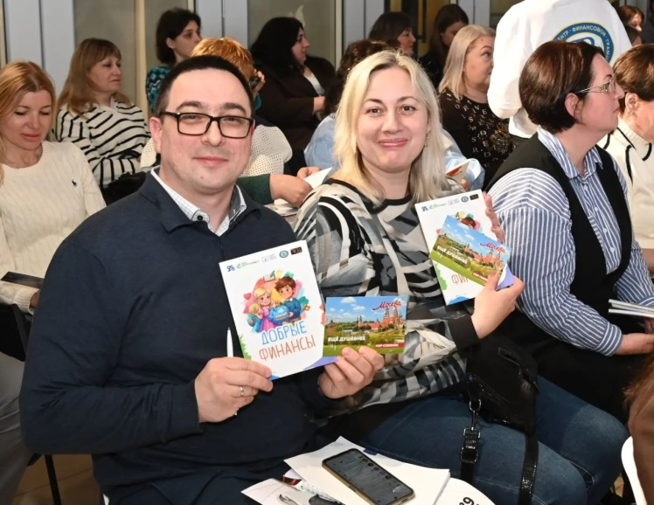
Краткое описание
Выпущен адаптированный сборник сказок по финансовой грамотности «Добрые финансы» (для лиц с ОВЗ с ментальными нарушениями).
Эта книга — не просто набор историй. Это волшебный ключ к миру финансовой грамотности, написанный специально для детей с особыми потребностями. Через сказочные сюжеты и яркие образы маленькие читатели учатся разумно обращаться с деньгами, планировать свои расходы и ценить сбережения.

Slide 6

Основные достигнутые результаты
КАЧЕСТВЕННЫЕ
КОЛИЧЕСТВЕННЫЕ
аудиосборник сказок по финансовой грамотности для лиц с ОВЗ (с нарушениями зрения) размещен на официальных ресурсах организаций, работающих с людьми с ОВЗ
Более 1000 скачиваний (Яндекс.Диск)
Тираж книги 500 экз.

